Slide 1

Методы редукции данных
Выполнили: Чепасов Дмитрий, Щедрин Арсений
Группа 2382

Slide 2
ВВЕДЕНИЕ

Slide 3
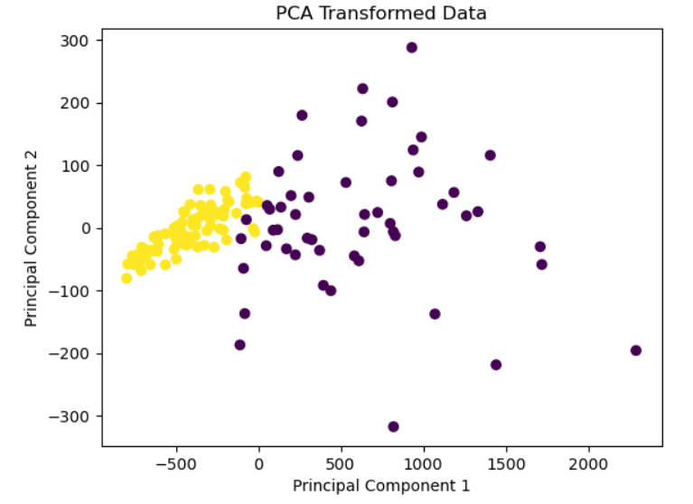
PCA
PCA для данных по больным раком. Данные сведены к 2 компонентам
1. Центрирование данных
2. Расчет ковариационной матрицы
3. Расчет главных компонент
4. Сортировка главных компонент
5. Проекция данных на новое пространство признаков

Slide 4
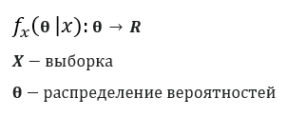
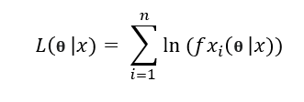
МПП(Метод максимального правдоподобия)
1. Определение вероятностной модели
2. Формулирование функции правдоподобия
3. Логарифмирование функции правдоподобия
4. Оптимизация функции правдоподобия
Функция правдоподобия, которая описывает вероятность получения наблюдаемых данных при заданных параметрах модели. Функция правдоподобия представляет собой произведение вероятностей каждого наблюдения в выборке.

Slide 5
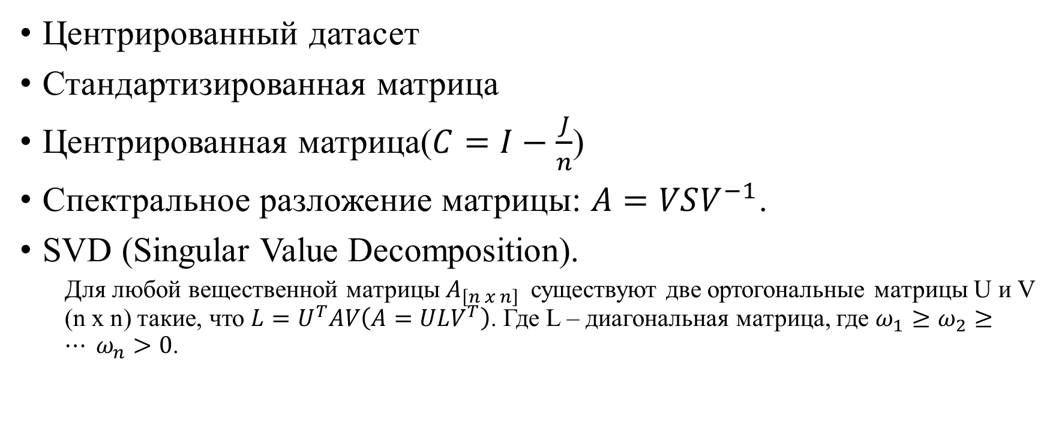
Матрицы и действия над ними
Центрированный датасет
Стандартизированная матрица
Центрированная матрица($C=I−\frac{J}{n}$)
Спектральное разложение матрицы: $A=VSV^{−1}$.
SVD (Singular Value Decomposition).
Для любой вещественной матрицы $A_{\left[n x n\right]}$ существуют две ортогональные матрицы U и V (n x n) такие, что $L=U^{T}AV\left(A=ULV^{T}\right)$. Где L – диагональная матрица, где $ω_{1}≥ω_{2}≥… ω_{n}>0$.

Slide 6
Топология
Топологическое пространство и топологическая структура
Локально Евклидовое топологическое пространство
Топологическое многообразие
Гладкое многообразие

Slide 7
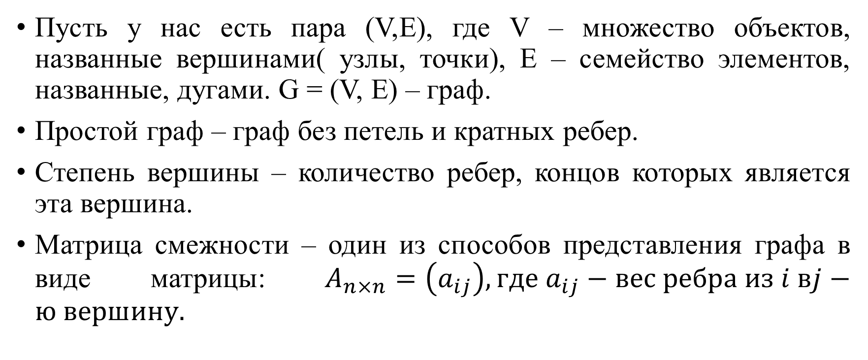
Графы
Пусть у нас есть пара (V,E), где V – множество объектов, названные вершинами( узлы, точки), E – семейство элементов, названные, дугами. G = (V, E) – граф.
Простой граф – граф без петель и кратных ребер.
Степень вершины – количество ребер, концов которых является эта вершина.
Матрица смежности – один из способов представления графа в виде матрицы: $A_{n×n}=\left(a_{ij}\right), где a_{ij}−вес ребра из i вj−ю вершину.$

Slide 8
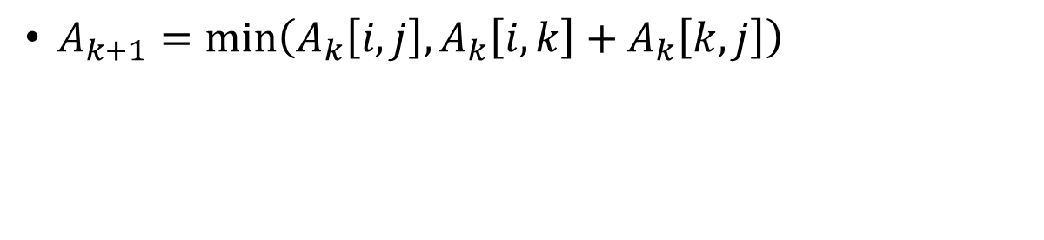
Алгоритм Флойда-Уоршелла
k
i
j
$A_{k+1}=\min\left(A_{k}\left[i,j\right],A_{k}\left[i,k\right]+A_{k}\left[k,j\right]\right)$

Slide 9
Алгоритм Дейкстры
1. Создать список вершин и пометить все вершины, кроме начальной, как не посещенные.
2. Установить начальную вершину и ее расстояние до себя равным 0.
3. Для каждой смежной вершины, которая еще не была посещена, вычислить расстояние до нее от начальной вершины через текущую вершину.
4. Если это расстояние меньше, чем текущее расстояние до этой вершины, то обновить текущее расстояние.
5. Пометить текущую вершину как посещенную и выбрать следующую вершину с наименьшим расстоянием из списка непосещенных вершин.
6. Повторять шаги 3-5 для всех непосещенных вершин до тех пор, пока не будут посещены все вершины.

Slide 10
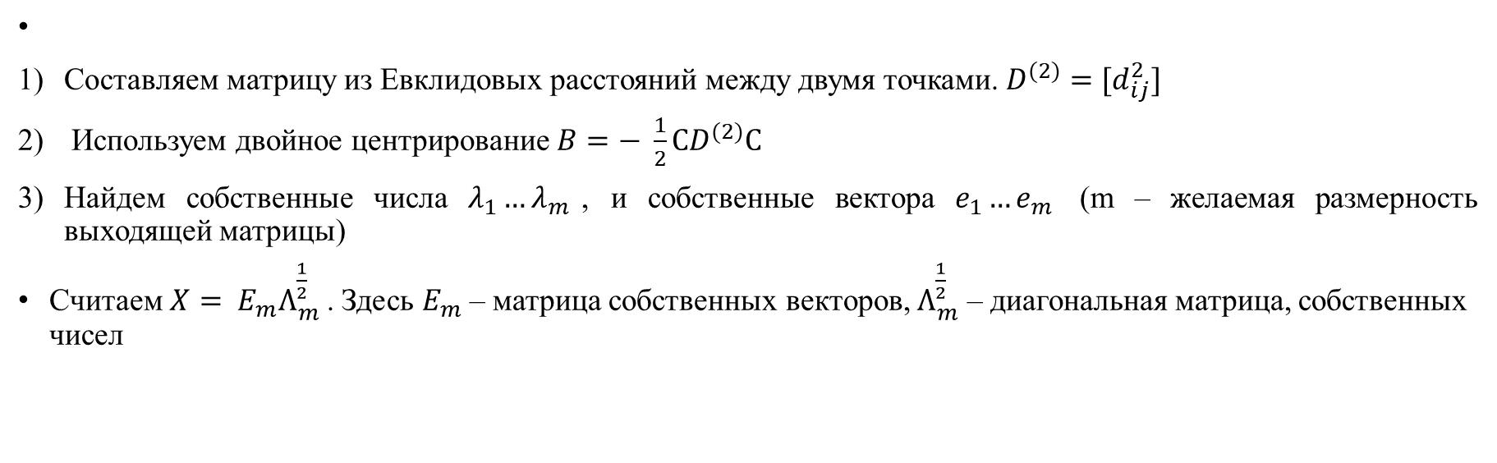
MDS(Multidimensional scaling)
Составляем матрицу из Евклидовых расстояний между двумя точками. $D^{(2)}=[d_{ij}^{2}]$
Используем двойное центрирование $B=− \frac{1}{2}{СD}^{(2)}С$
Найдем собственные числа $λ_{1}…λ_{m}$, и собственные вектора $e_{1}…e_{m}$ (m – желаемая размерность выходящей матрицы)
Считаем$X= E_{m}Λ_{m}^{\frac{1}{2}}$ . Здесь $E_{m}$ – матрица собственных векторов, $Λ_{m}^{\frac{1}{2}}$ – диагональная матрица, собственных чисел

Slide 11
K-NN
Выберем число K соседей
Посчитаем Евклидовы расстояния между ними
Возьмем K ближайших соседей в соответствии рассчитанным евклидовым расстоянием.
Среди этих k соседей посчитаем количество точек в каждой категории.
Отнесем новые точки к той категории, для которых количество соседей является максимальным.

Slide 12

ISOMAP
Строим взвешенный граф G, из евклидовых расстояний $d\left(x,y\right) ∀x,y ∈X x X$ и находим подграф $G^{′}$ применяя K-NN алгоритм для на граф G.
Считаем кратчайшие пути между всеми парами узлов, используя алгоритм Флойда – Уоршелла или Дейкстры.
Понижаем размерность, используя MDS.

